Slide 1
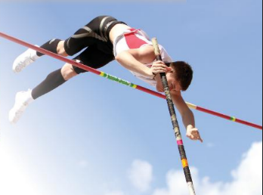
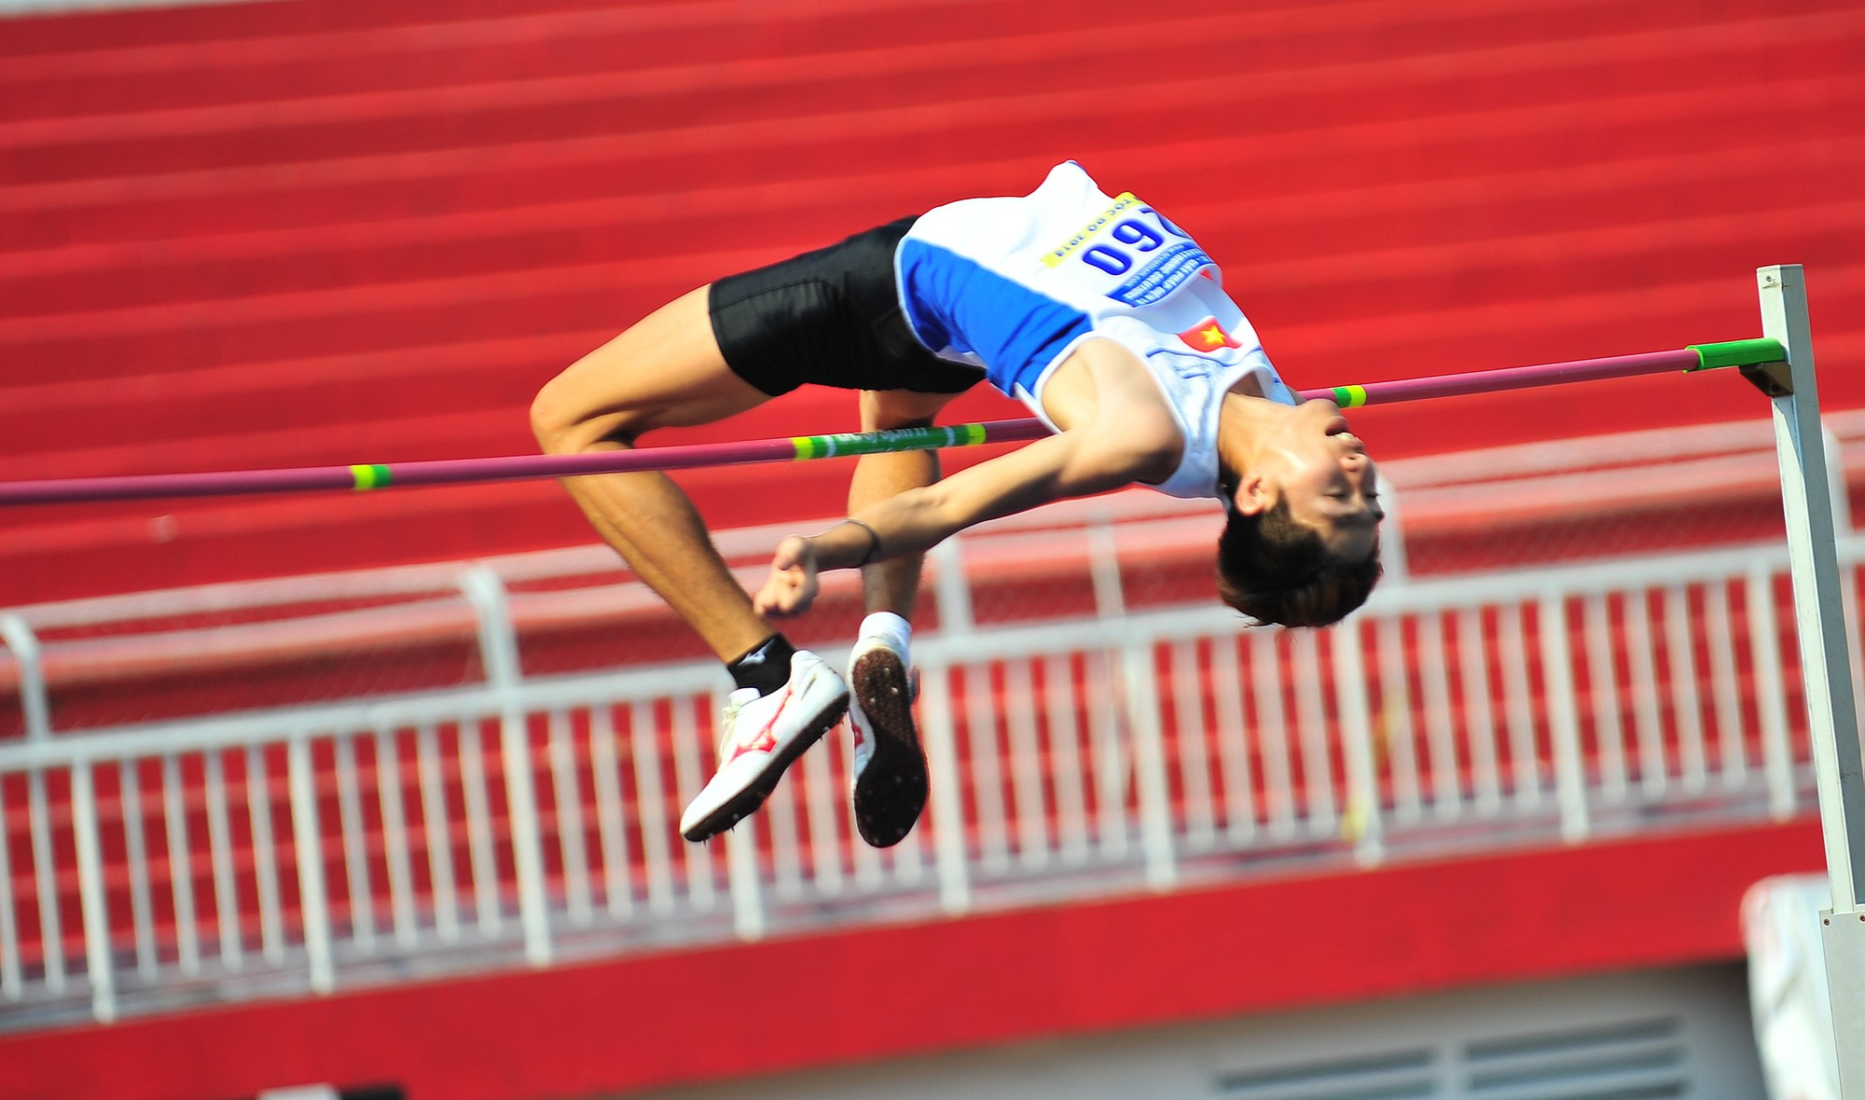
Tại sao vận động viên nhảy sào có thể nhảy cao hơn vận động viên nhảy cao nhiều đến thế?

Slide 2
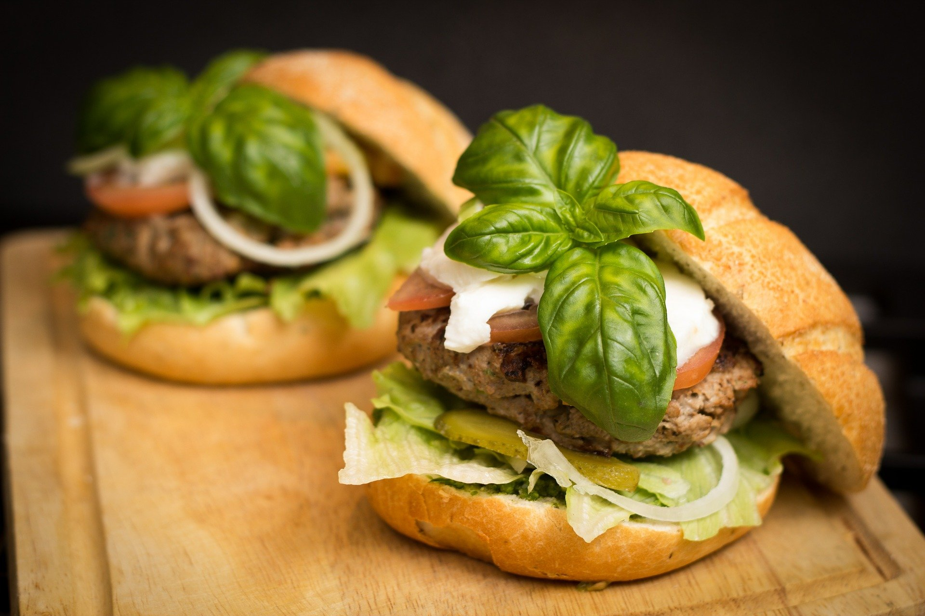
BÀI 26
CƠ NĂNG VÀ ĐỊNH LUẬT BẢO TOÀN CƠ NĂNG
GV:…………………….

Slide 3
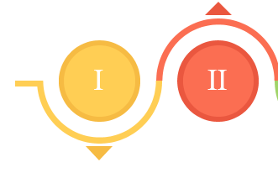
NỘI DUNG BÀI HỌC
Định luật bảo toàn cơ năng
Sự chuyển hóa giữa động năng và thế năng

Slide 4
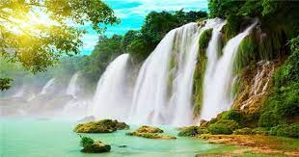
I- Sự chuyển hóa giữa động năng và thế năng
Lực nào làm cho nước chảy từ thác xuống?
Lực nào sinh công trong quá trình này?
Động năng và thế năng của nó thay đổi như thế nào?
Hãy dự đoán về mối liên hệ giữa độ tăng động năng và độ giảm thế năng?

Slide 5
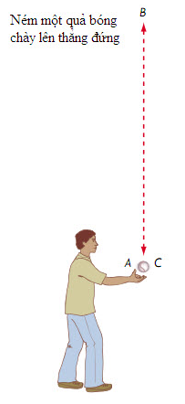
I- Sự chuyển hóa giữa động năng và thế năng
Khi vật đi lên có những lực nào tác dụng lên vật, lực đó sinh công cản hay công phát động?
Trong quá trình vật đi lên rồi rơi xuống thì dạng năng lượng nào tăng, dạng năng lượng nào giảm? Hãy dự đoán về mối liên hệ giữa độ tăng của động năng và độ giảm của thế năng?

Slide 6
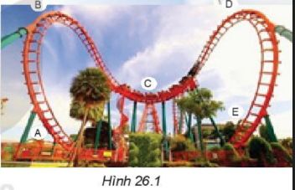
I- Sự chuyển hóa giữa động năng và thế năng
Hãy phân tích sự chuyển hóa giữa động năng và thế năng của tàu lượn trên từng đoạn đường.
Trong các quá trình hoạt dộng của tàu lượn, ngoài động năng, thế năng còn có dạng năng lượng nào khác tham gia vào quá trình chuyển hóa không?

Slide 7
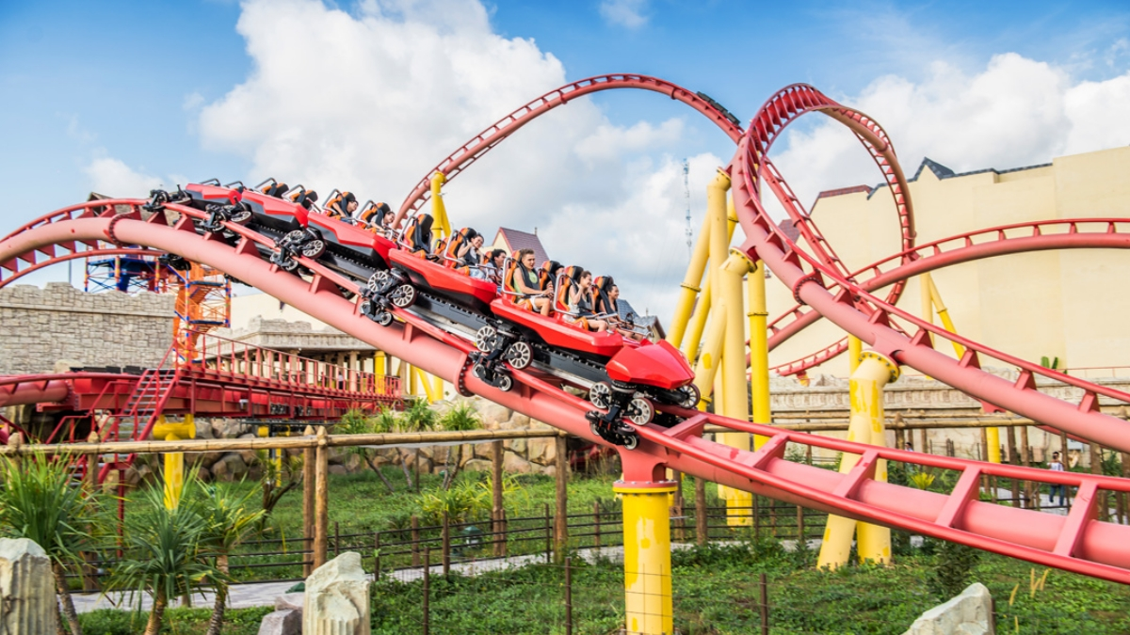
I- Sự chuyển hóa giữa động năng và thế năng
- Động năng và thế năng của vật có thể chuyển hóa qua lại lẫn nhau.

Slide 8
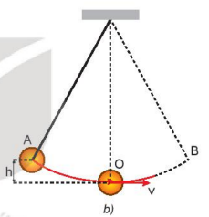
II- Định luật bảo toàn cơ năng
Nhận xét về vị trí điểm biên A và B trong hoạt động con lắc đồng hồ?
Nhận xét về các lực tác dụng và sự sinh công của chúng trong quá trình con lắc dao động?

Slide 9
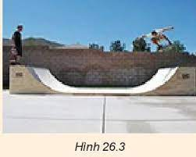
II- Định luật bảo toàn cơ năng
Phân tích sự bảo toàn cơ năng của vận động viên trượt ván trong máng?
HS phát biểu định luật bảo toàn cơ năng và điều kiện để áp dụng định luật?

Slide 10
II- Định luật bảo toàn cơ năng
- Cơ năng của vật là tổng động năng và thế năng.
- ĐLBTCN: Nếu vật chuyển động trong trường trọng lực chỉ chịu tác dụng bởi trọng lực thì cơ năng của nó được bảo toàn.

Slide 11
LUYỆN TẬP
Một vật được thả rơi tự do từ độ cao h=10 mso với mặt đất. Bỏ qua mọi ma sát, ở độ cao nào thì vật có động năng bằng thế năng?

Slide 12
VẬN DỤNG
Tại sao vận động viên nhảy sào có thể nhảy cao hơn vận động viên nhảy cao nhiều đến thế?

Slide 13
CHÚC CÁC EM HỌC TỐT
GV:…………………….

